Slide 1
আজকের ক্লাসে স্বাগত

Slide 2
মোছাঃ জেসমিন নাহার
সহকারি শিক্ষক
ভীমনগর উচ্চ বিদ্যালয়
মোহনপুর রাজশাহী।
মোবাঃ 01819-227307

Slide 3
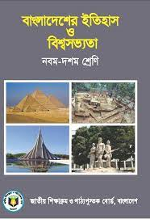
শ্রেণী- অষ্টম বিষয়:বাংলাদেশর ইতিহাস ও বিশ্বসভ্যতা
অধ্যায়- দ্বিতীয় ।
সময়:-৪০মিনিট ।

Slide 4
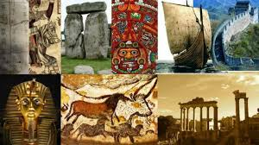
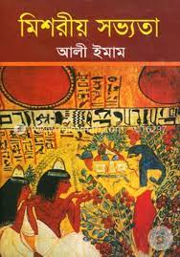
এই গুলো কিসের ছবি?
এখানে সভ্যতার চিত্র দেখা যাচ্ছে

Slide 5
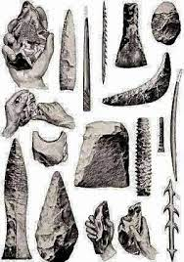
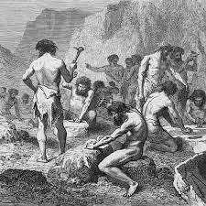
পাথরের তৈরী হাতিয়ার
পাথর ঘষে ঘষে অস্ত্র তৈরি

Slide 6
আজকের পাঠঃ
বিশ্বসভ্যতা ।
মিশরীয় সভ্যতা

Slide 7
শিখন ফলঃ
১।মানবসভ্যতার শুরু বলতে পারবে
২।মিশরীয় সভ্যতার পটভূমি ও ভৌগোলিক অবস্থান ব্যাখ্যা করতে পারবে
৩। মিশরীয় সভ্যতার সময়কাল ,রাষ্ট্র ও সমাজ এবং নীল নদের বর্ণনা করতে পারবে

Slide 8
পুরনো পাথরেরযুগ
নতুন পাথরের যুগ
পাথরের যুগ

Slide 9
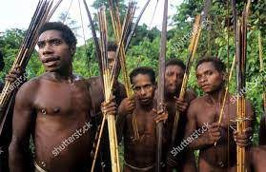
আদিম যুগের মানুষ কৃষিকাজ জানত না ।বনে বনে ঘুরে ফল মুল সংগ্রহ করত ।তা-ই ছিল তাদের খাদ্য। এরপর মানুষ পাথরের হাতিয়ার বানাতে এবং ব্যবহার করতে শিখে। সেই সময় পাথর ছিল তাদের একমাত্র হাতিয়ার ।সে কারনে এই যুগকে বলা হত পাথরের যুগ।পাথর যুগের প্রথম পর্যায়কে বলা হত পুরোপলীয়যুগ।

Slide 10
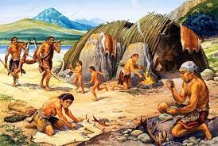
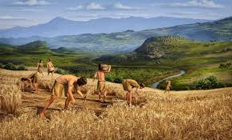
পুরনো পাথরের যুগ শেষ হয় মানুষের যাযাবর জীবনের অবসান ঘটিয়ে কৃষি ভিক্তিক সমাজ প্রতিষ্ঠার মাধ্যমে । এই যুগকে বলা হয় নতুন পাথরের যুগ বা নবোপলীয় যুগ। কৃষির প্রয়োজনে এই যুগে মানুষ নদীর তীরে বসবাস শুরু করে ঘর –বাড়ি নির্মান করতে শিখে। এই ভাবেই মানবসভ্যতার শুরু।

Slide 11
একক কাজ
১। পাথরের যুগ কাকে বলে ? ২।পাথরের যুগকে কয় ভাগে ভাগ করা হয় ও কি কি?

Slide 12
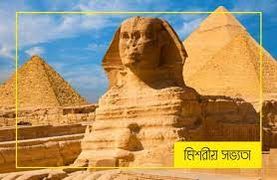
মিশরীয় সভ্যতার পটভূমি
আফ্রিকা মহাদেশের উত্তর –পূর্ব অংশে অবস্হিত দেশটির নাম ইজিপ্ট বা মিশর । খ্রিষ্টপূর্ব ৫০০০ থেকে ৩২০০ অব্দ পর্যন্ত নীল নদের অববাহিকায় একটি সমৃদ্ধ জন পদের উদ্ভভ হয়।

Slide 13
প্রথম রাজবংশের শাসন আমল শুরু। মিশরের ঐতিহাসিক যুগের সূচনা হয়। নারমার বা মেনেস হন একাধারে মিশরের প্রথম নরপতি এবং পুরোহিত।তিনি প্রথম ফারাও-এর মর্যাদা লাভ করেন।

Slide 14
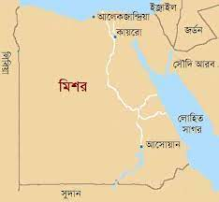
ভৌগলিক অবস্থানঃদেশটি এশিয়া ,আফ্রিকা ও ইউরোপ মহাদেশ দ্বারা পরিবেষ্টিত ভূমধ্যসাগরের উপকুলে অবস্থিত ।

Slide 15
জোড়ায় কাজ
১। মিশরীয় সভ্যতার পটভূমি ব্যাখ্যা কর?

Slide 16
সময়কালঃ মিশরীয় সভ্যতা ২৫০০ বছরের ও বেশি সময়ব্যাপি স্থায়ী হয়ে ছিল ।এর দীর্ঘ ইতিহাসের সূচনা হয় ৫০০০খ্রিষ্টপূর্বাদ্বে । এই সভ্যতা তিন হাজার বছর ধরে স্বমহিমায় উজ্জল ছিল। ৫২৫খ্রিষ্টপূর্বাদ্বে পারস্য মিশর দখল করে নিলে প্রাচীন মিশরের সভ্যতার সূর্য অস্তিমিত হয়।

Slide 17
রাষ্ট্র ও সমাজঃ প্রাক রাজবংশীয় যুগে মিশর কতগুলো ছোট নগর রাষ্ট্রে বিভক্ত ছিল । মিশরীয় ‘পের-ও’শব্দ থেকে ফারাও শব্দের জন্ম। ফারাওরা ছিল অত্যন্ত ক্ষমতাশালী ফারাও পদটি ছিল বংশানুক্রমিক।মিশরীয়দের কএকটি শ্রেনিতে ভাগ করা যায়। রাজপরিবার ,পুরোহিত ,অভিজাত লিপিকার,ব্যবসায়ী, শিল্পি,এবং কৃষক ওভূমিদাস শ্রেণি।

Slide 18
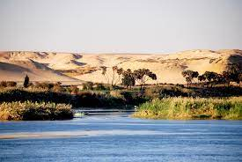
নীল নদ
এই নদের জল মানুষ পানীয় বা কৃষি কাজের জন্য ব্যবহার করত। যেহেতু মিশরে বৃষ্টিপাত খুব কম হয় তাই ইথিওপিয়াতে প্রচুর বৃষ্টিপাত হলে তার ফলে মিশরে বন্যা সৃষ্টি এবং সে বন্যার কাদামাটি কৃষি কাজের জন্য ব্যবহার করা হতো। এছাড়াও পিরামিড তৈরিতে নীলনদ এক বিশেষ ভূমিকা পালন করে।ইতিহাসের জনক হেরোডোটাস বলেছেন –’মিশর নীল নদের দান।

Slide 19
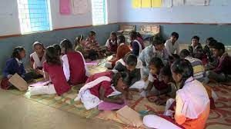
দলগত কাজ
১। রাষ্ট্র ও সমাজের বর্ণনা দাও?

Slide 20
মূল্যায়ন
১। মিশরীয় দের অর্থনীতি মূলত ছিল?
২।ফারাওরা ছিল অত্যন্ত?
৩।মিশরীয় সভ্যতা কত বছরেরও বেশি সময়ব্যপি স্থায়ী ছিল?

Slide 21
উত্তর পত্র
১। কৃষি নির্ভর
২। ক্ষমতাশালী।
৩। ২৫০০ বছরের ও বেশি ।

Slide 22
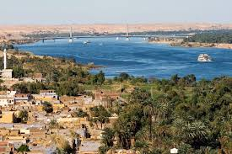
বাড়ির কাজঃ
মিশরীয় সভ্যতার উত্থান-পতনের একটি ধারাবাহিক চার্ট তৈরি কর।

Slide 23
ধন্যবাদ

